Slide 1
Konsultacje społeczne dotyczące wyznaczenia obszaru zdegradowanego i obszaru rewitalizacji dla Grodziska Mazowieckiego
na potrzeby przygotowania
Gminnego Programu Rewitalizacji Gminy Grodzisk Mazowiecki na lata 2021-2030
24 maja 2021 r.

Slide 2
Dlaczego się spotykamy?
Zgodnie z zarządzeniem nr 28/2021 Burmistrza Grodziska Mazowieckiego z dnia 19 kwietnia 2021 r. do 28 maja 2021 r. trwają konsultacje społeczne dotyczące wyznaczenia obszaru zdegradowanego i obszaru rewitalizacji gminy.
Grodzisk Mazowiecki posiada program rewitalizacji na lata 2014-2020, który przyjęty został uchwałą nr 465/2017 Rady Miejskiej W Grodzisku Mazowieckim z dnia 25 stycznia 2017 r. w sprawie przyjęcia Lokalnego Programu Rewitalizacji Gminy Grodzisk Mazowiecki 2014-2020 (Aktualizacja). Program rewitalizacji przyjęty w 2017 roku wpisany został na listę programów rewitalizacji województwa mazowieckiego. Nie ma jednak statusu tzw. „gminnego programu rewitalizacji”.

Slide 3
Dlaczego się spotykamy?
Zgodnie z zarządzeniem nr 28/2021 Burmistrza Grodziska Mazowieckiego z dnia 19 kwietnia 2021 r. do 28 maja 2021 r. trwają konsultacje społeczne dotyczące wyznaczenia obszaru zdegradowanego i obszaru rewitalizacji gminy.
Konsultacje prowadzone będą w formie zbierania uwag, propozycji i opinii w formie elektronicznej z wykorzystaniem formularza konsultacyjnego oraz warsztatu z mieszkańcami i ankiety internetowej

Slide 4
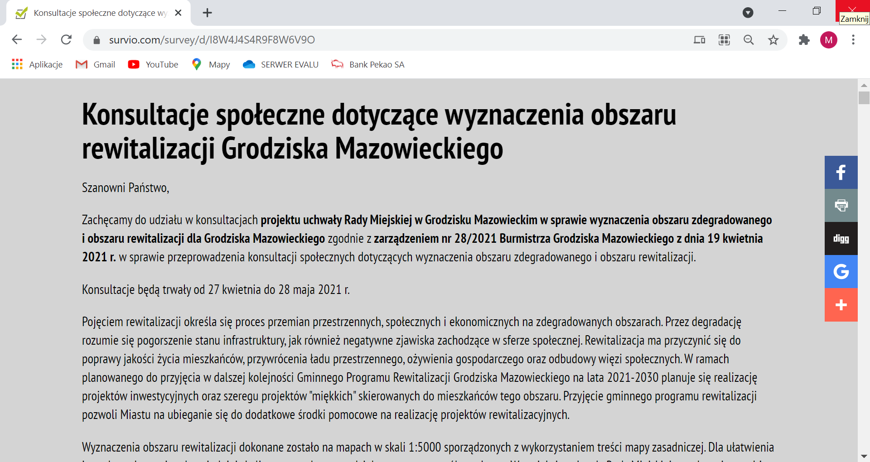
Dlaczego się spotykamy?
Link do ankiety internetowej
https://www.survio.com/survey/d/I8W4J4S4R9F8W6V9O

Slide 5
Dlaczego się spotykamy?
Warunkiem otrzymania dofinansowania ze środków europejskich na projekty rewitalizacyjne jest posiadanie aktualnego programu rewitalizacji. Jednocześnie art. 52 ustawy z dnia 9 października 2015 r. o rewitalizacji wskazuje, że gmina która obecnie prowadzi działania rewitalizacyjne w oparciu o program rewitalizacji (inny niż GPR) może je kontynuować do 31 grudnia 2023 r.
Po tej dacie ustawa przewiduje obowiązek uchwalenia GPR w przypadku, gdy gmina zamierza nadal prowadzić rewitalizację lub dopiero zaczyna jej prowadzenie.

Slide 6
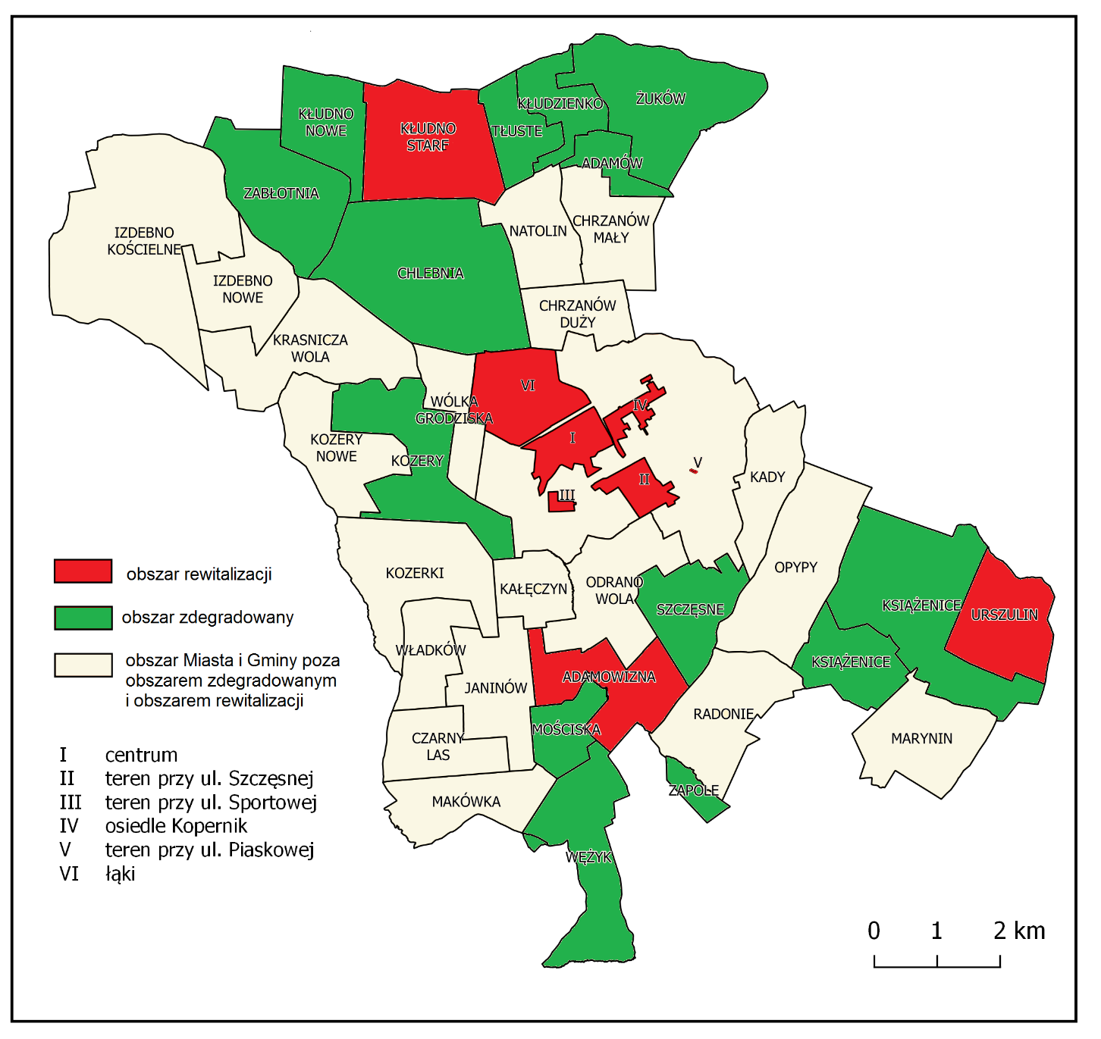

Slide 7
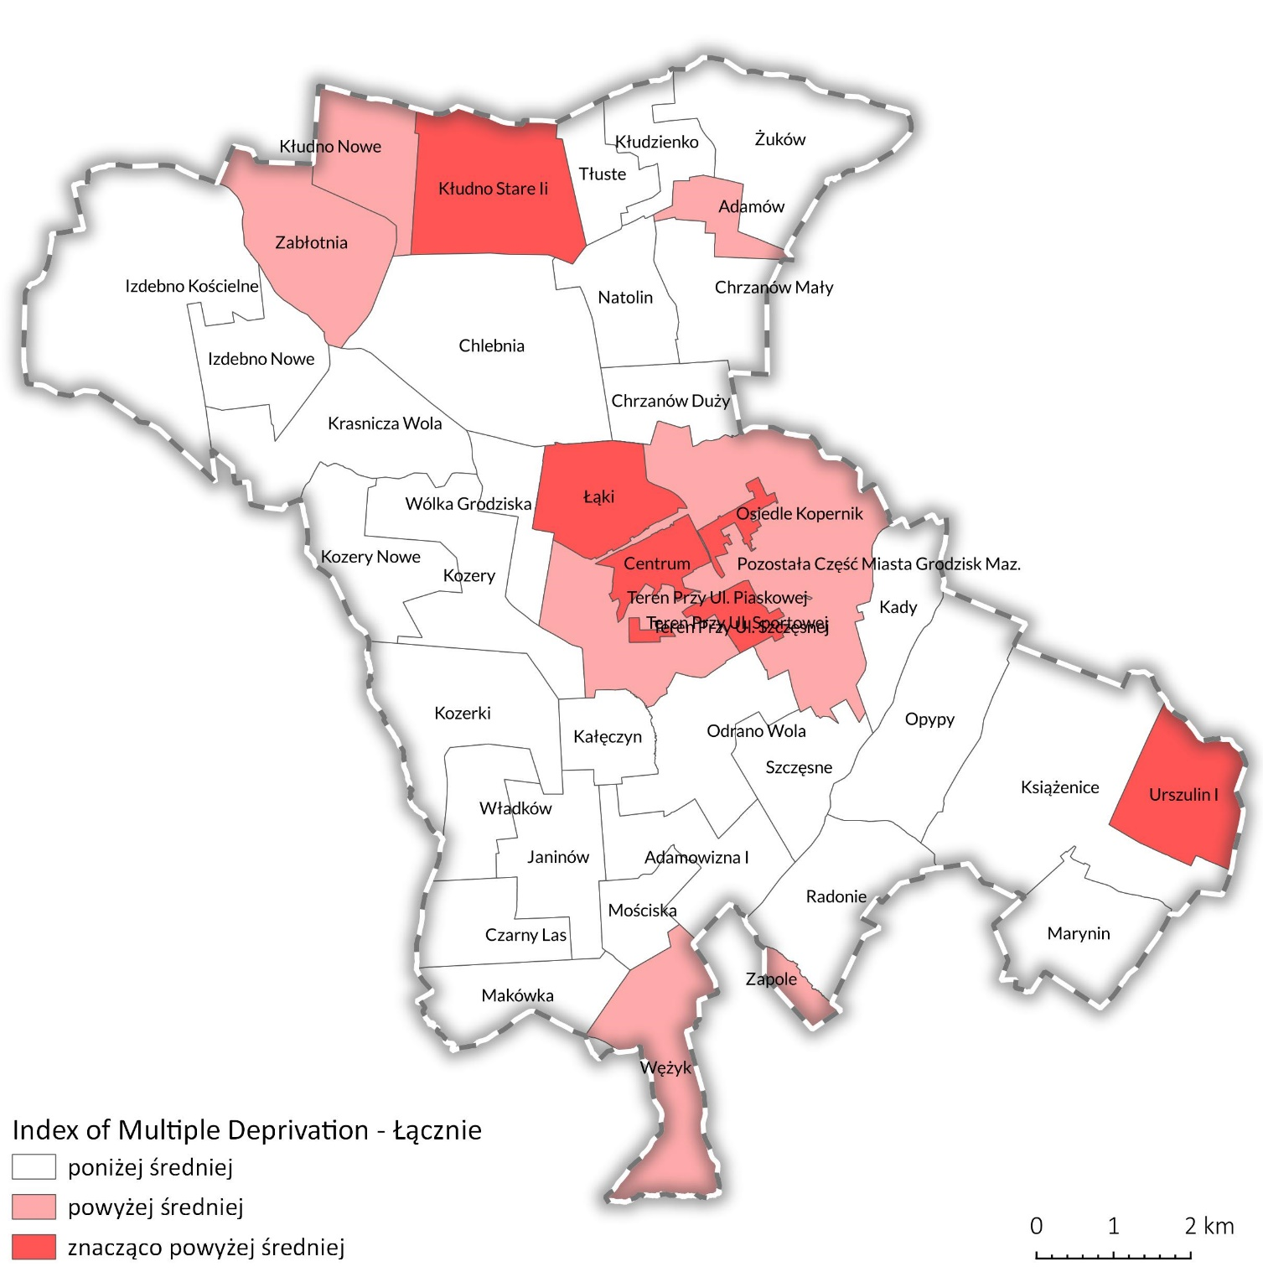

Slide 8
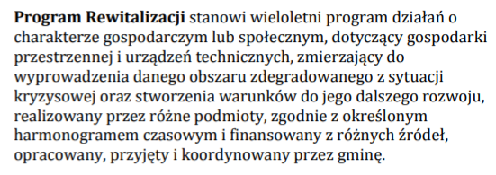

Slide 9
rewitalizacja to przywrócenie do życia, funkcjonowania określonego obszaru.

Slide 10
Co daje nam Gminny Program Rewitalizacji?
Zintegrowane prowadzenie działań rewitalizacyjnych
Ożywienie społeczne i gospodarcze rewitalizowanych obszarów, a w konsekwencji całej gminy
Koncentracja działań rewitalizacyjnych na obszarze kryzysowym o istotnym znaczeniu dla rozwoju gminy
Możliwość pozyskania dodatkowych środków dotacyjnych z perspektywy finansowej 2021-2027

Slide 11
Jak prowadzono wcześniej działania rewitalizacyjne 2014-2020?
Dzięki temu Grodzisk Mazowiecki, przedsiębiorcy i organizacje pozarządowe mogły starać się o pozyskiwanie funduszy unijnych na realizację wskazanych w programie. W ramach LPR zaplanowano ogółem 5 przedsięwzięć rewitalizacyjnych, w ramach których w latach 2016-2020 zamierzano realizować ogółem 24 projekty rewitalizacyjne (główne i pozostałe) na terenie gminy i miasta.
Łączna wartość projektów rewitalizacyjnych zaplanowanych do realizacji w ramach Programu wynosiła ponad 226 mln zł.

Slide 12
Jak prowadzono wcześniej działania rewitalizacyjne 2014-2020?
PRZEDSIĘWZIĘCIE 1.
WSZYSCY RAZEM - AKTYWIZACJA MIESZKAŃCÓW OBSZARU ZDEGRADOWANEGO
PRZEDSIEWZIĘCIE 5.
ZIELONE SOŁECTWA - OCHRONA I WZMOCNIENIE WALORÓW GOSPODARCZYCH I ŚRODOWISKOWYCH OBSZARU REWITALIZACJI
PRZEDSIĘWZIĘCIE 2.
MIĘDZY PARKAMI - EKOLOGICZNA I KULTURALNA AKTYWIZACJA MIESZKAŃCÓW
PRZEDSIĘWZIĘCIE 4.
NASZ DOM - PRZECIWDZIAŁANIE PROBLEMOM SPOŁECZNYM POPRZEZ ZAGOSPODAROWANIE PRZESTRZENI PUBLICZNEJ MIASTA
PRZEDSIĘWZIĘCIE 3.
TERENY POPRZEMYSŁOWE NA NOWO - NOWE FUNKCJE PRZESTRZENI OBSZARU ZDEGRADOWANEGO

Slide 13
Jak prowadzono wcześniej działania rewitalizacyjne 2014-2020 – przykłady projektów zakończonych?
Projekt 1.2 Aktywna rodzina. Projekt o wartości 345 tys. zł brutto; dofinansowanie z UE w wysokości 276 tys. zł (80%), z budżetu gminy 69 tys. zł (20 %). Celem głównym projektu jest reintegracja społeczno-zawodowa 30 osób/członków rodzin zagrożonych wykluczeniem społecznym z terenu gminy Grodzisk Mazowiecki
Projekt 2.1 Przebudowa i zagospodarowanie zbiorników wodnych zwanych „Stawami Walczewskiego” w Grodzisku Mazowieckim wraz z rewaloryzacją i adaptacją na cele rekreacyjno-sportowe miejskiej przestrzeni publicznej. Projekt przebudowy stawów Walczewskiego o wartości 1,9 mln zł; Gmina otrzymała dofinansowanie z WFOŚiGW w wysokości 609 tys. zł; budżet gminy 1,3 mln zł, Projekt przebudowy stawów Walczewskiego o wartości 301 tys. zł; Gmina otrzymała dofinansowanie z WFOŚiGW w wysokości 271 tys. zł; budżet gminy 30 tys. zł, projekt o wartości 7,2 mln zł brutto; dofinansowanie w ramach RPO WM 2014-2020 Działanie 6.2 w wysokości 4,9 mln zł; budżet gminy 2,3 mln zł.
Projekt 1.4 E-usługi - szansa dla rozwój obszaru rewitalizacji. Projekt współfinansowany ze środków zewnętrznych o wartości 1,5 mln; dofinansowanie z UE 1,2 mln zł, z budżetu gminy 305 tys. zł. Cel projektu: Wzrost efektywności funkcjonowania Urzędu poprzez instalację systemu informatycznego.

Slide 14
Jak prowadzono wcześniej działania rewitalizacyjne 2014-2020 – przykłady projektów realizowanych?
Projekt 4.6. Poprawa ładu przestrzennego terenów miejskich w kompleksie zabudowy mieszkaniowo-usługowej Osiedla „Bałtycka” w Grodzisku Mazowieckim poprzez zagospodarowanie terenu zieleni przy ulicy J. Piłsudskiego w Grodzisku Mazowieckim.
Wydatkowano ponad 2,6 mln zł, pozyskano ponad 1,8 mln zł ze środków dotacji zewnętrznych w tym PO IŚ.
Projekt 3.1 Budowa Centrum Aktywizacji i Integracji Społecznej z ukształtowaniem i zagospodarowaniem na cele kulturalno- edukacyjne oraz sportowo-rekreacyjne przestrzeni publicznej terenów poprzemysłowych przy ul. Sportowej w Grodzisku Mazowieckim – w 2019 r. zawarto umowę, w 2020 r. wydatkowano już kwotę 16 mln zł na realizację inwestycji

Slide 15
Na obszarze rewitalizacji realizowane będą projekty rewitalizacyjne

Slide 16
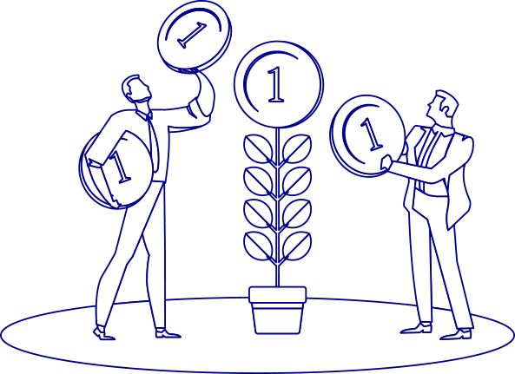
Co daje nam Gminny Program Rewitalizacji?
LPR obowiązuje tylko do dnia
31 grudnia 2023 r.
Chcemy pozyskiwać środki z:
RPO WM 2021+, Program LIFE
Fundusze norweskie
CP 5 Europa bliżej obywateli dzięki wspieraniu zrównoważonego i zintegrowanego rozwoju obszarów miejskich, wiejskich i przybrzeżnych w ramach inicjatyw lokalnych
Wykorzystania walorów środowiska przyrodniczego oraz potencjału dziedzictwa kulturowego do zwiększenia atrakcyjności turystycznej regionu
Upowszechnienia kultury i twórczości
Kreowania miast jako centrów aktywności kulturalnej
Wspierania rozwoju przemysłu kreatywnego
Wykorzystania dziedzictwa kulturowego w działalności gospodarczej

Slide 17
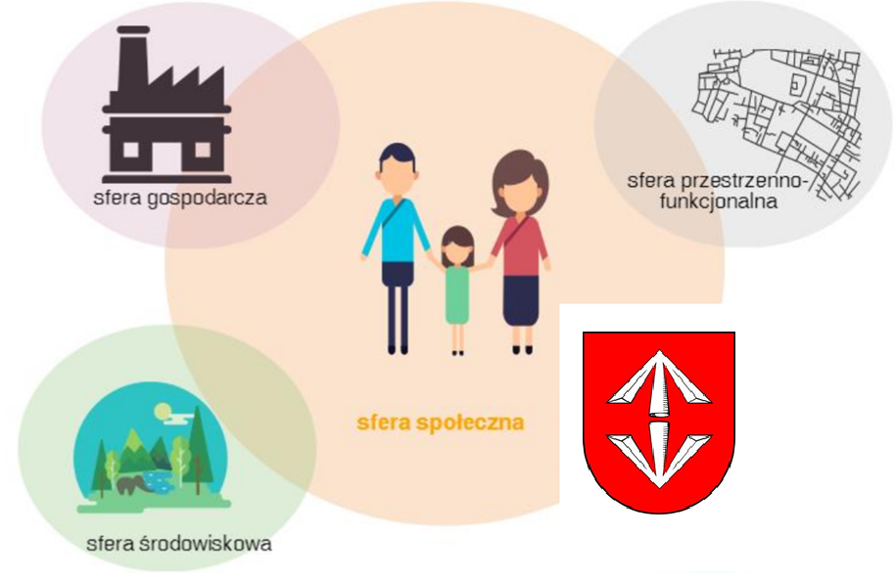
Jak wyznaczono obszar rewitalizacji w gminie?

Slide 18
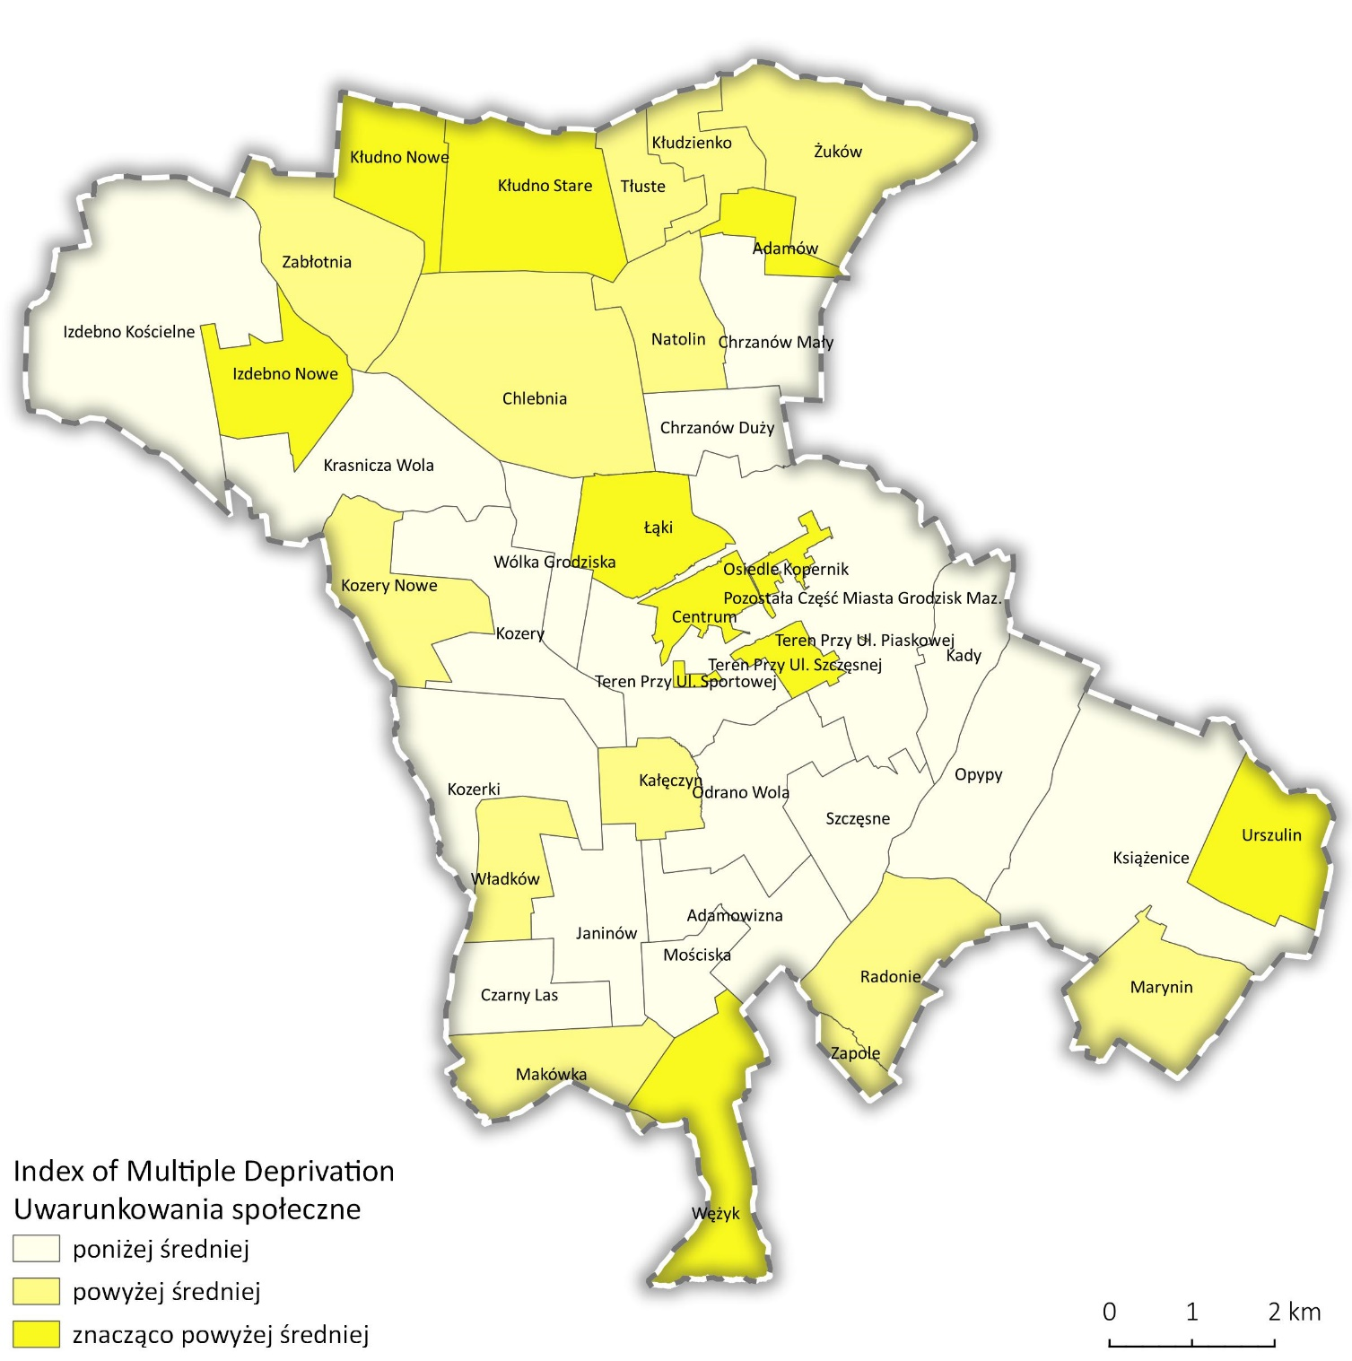
Jak wyznaczono obszar rewitalizacji w gminie?
Na potrzeby analizy problemów społecznych wykorzystano poniższe wskaźniki:
Wskaźnik gęstości zaludnienia (osoby/km2) – destymulanta,
Ludność w wieku nieprodukcyjnym na 100 osób w wieku produkcyjnym – destymulanta,
Ludność w wieku produkcyjnym – stymulanta,
Ludność w wieku poprodukcyjnym na 100 mieszkańców - destymulanta,
Liczba osób którym przyznano świadczenie z powodu bezrobocia na 100 mieszkańców - destymulanta,
Liczba osób którym przyznano świadczenie z powodu alkoholizmu na 100 mieszkańców- destymulanta,
Liczba osób którym przyznano świadczenia z powodu niepełnosprawności na 100 mieszkańców – destymulanta.
Wskaźnik aktywności organizacji pozarządowych – stymulanta

Slide 19
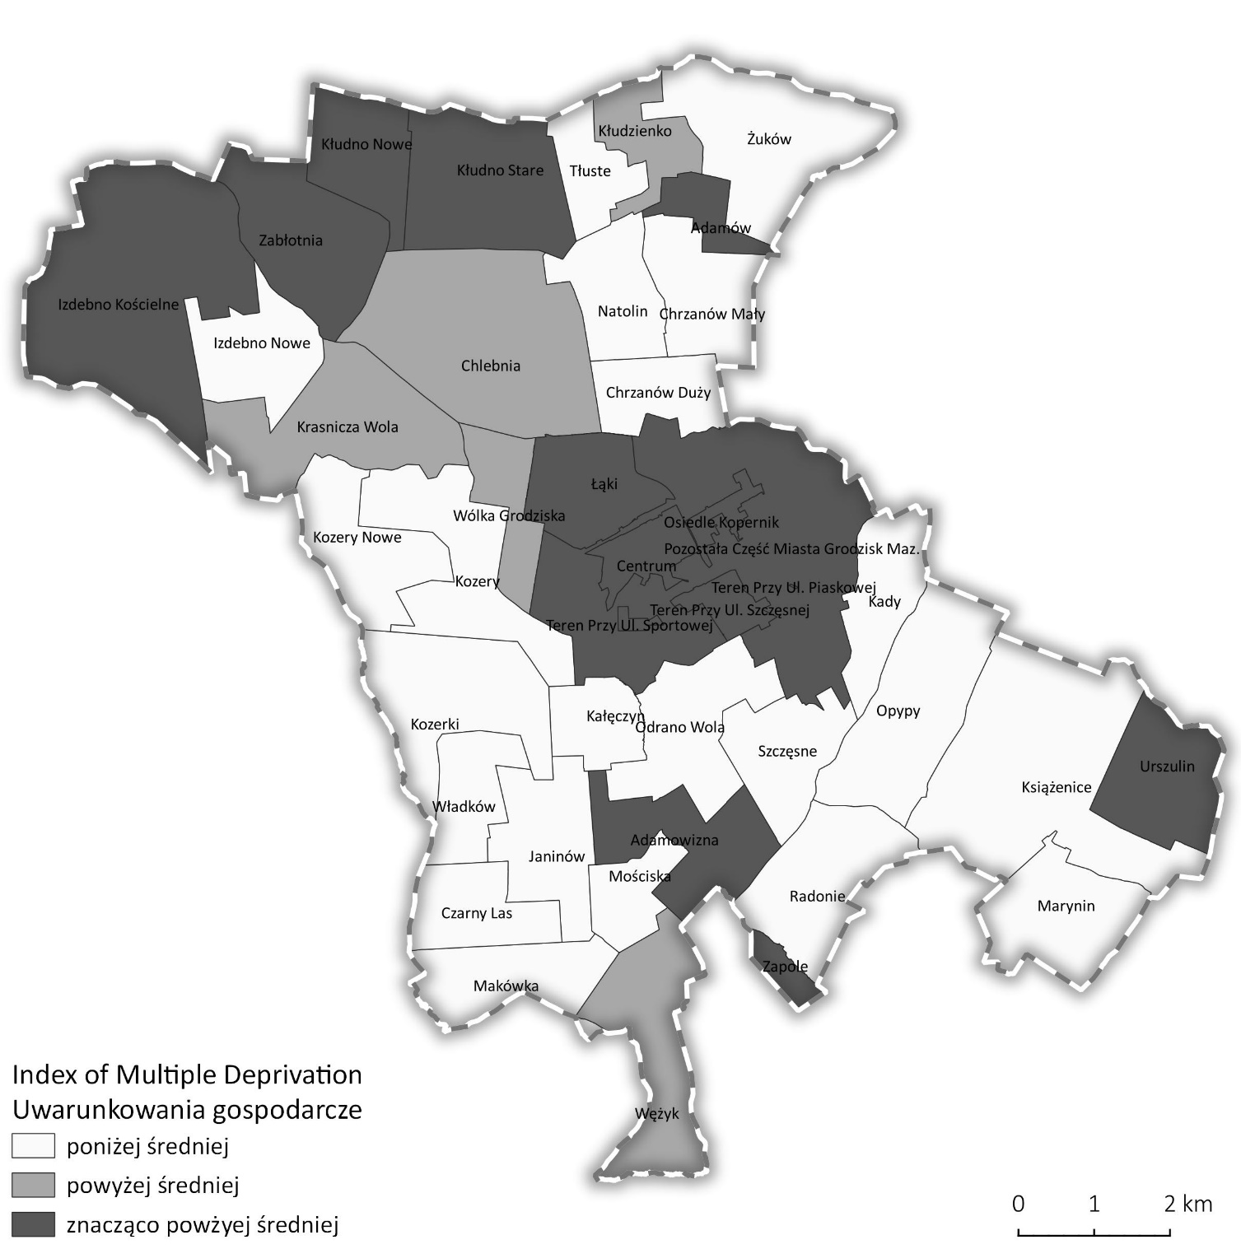
Jak wyznaczono obszar rewitalizacji w gminie?
Na potrzeby analizy problemów gospodarczych wykorzystano poniższe wskaźniki:
Poziom aktywności gospodarczej (Liczba zarejestrowanych podmiotów gospodarczych/100 mieszkańców) – stymulanta
Koncentracja form działalności gospodarczej typowych dla obszarów koncentracji problemów społecznych (lombardy itp.) - destymulanta

Slide 20
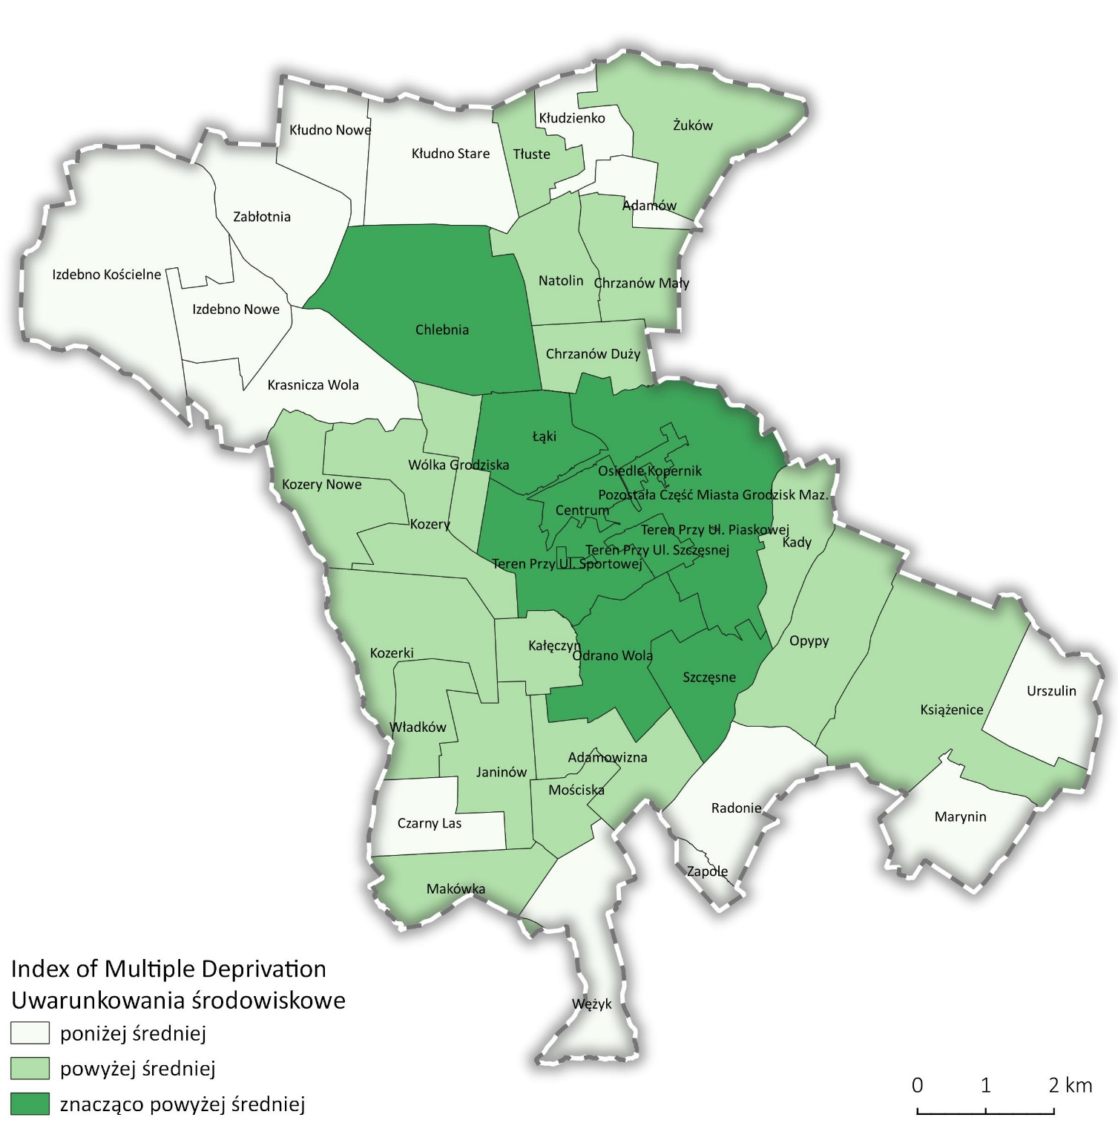
Jak wyznaczono obszar rewitalizacji w gminie?
Na potrzeby analizy problemów środowiskowych wykorzystano poniższe wskaźniki:
Liczba kotłów do wymiany na podstawie inwentaryzacji źródeł ciepła na 100 mieszkańców - destymulanta
Wskaźnik przekroczeń poziomu dopuszczalnego średniodobowego pyłu zawieszonego PM10 - destymulanta
Wskaźnik przekroczeń poziomu dopuszczalnego średniorocznego pyłu zawieszonego PM2,5 - destymulanta
Wskaźnik przekroczeń poziomu docelowego średniorocznego benzo(a)pirenu – destymulanta.

Slide 21
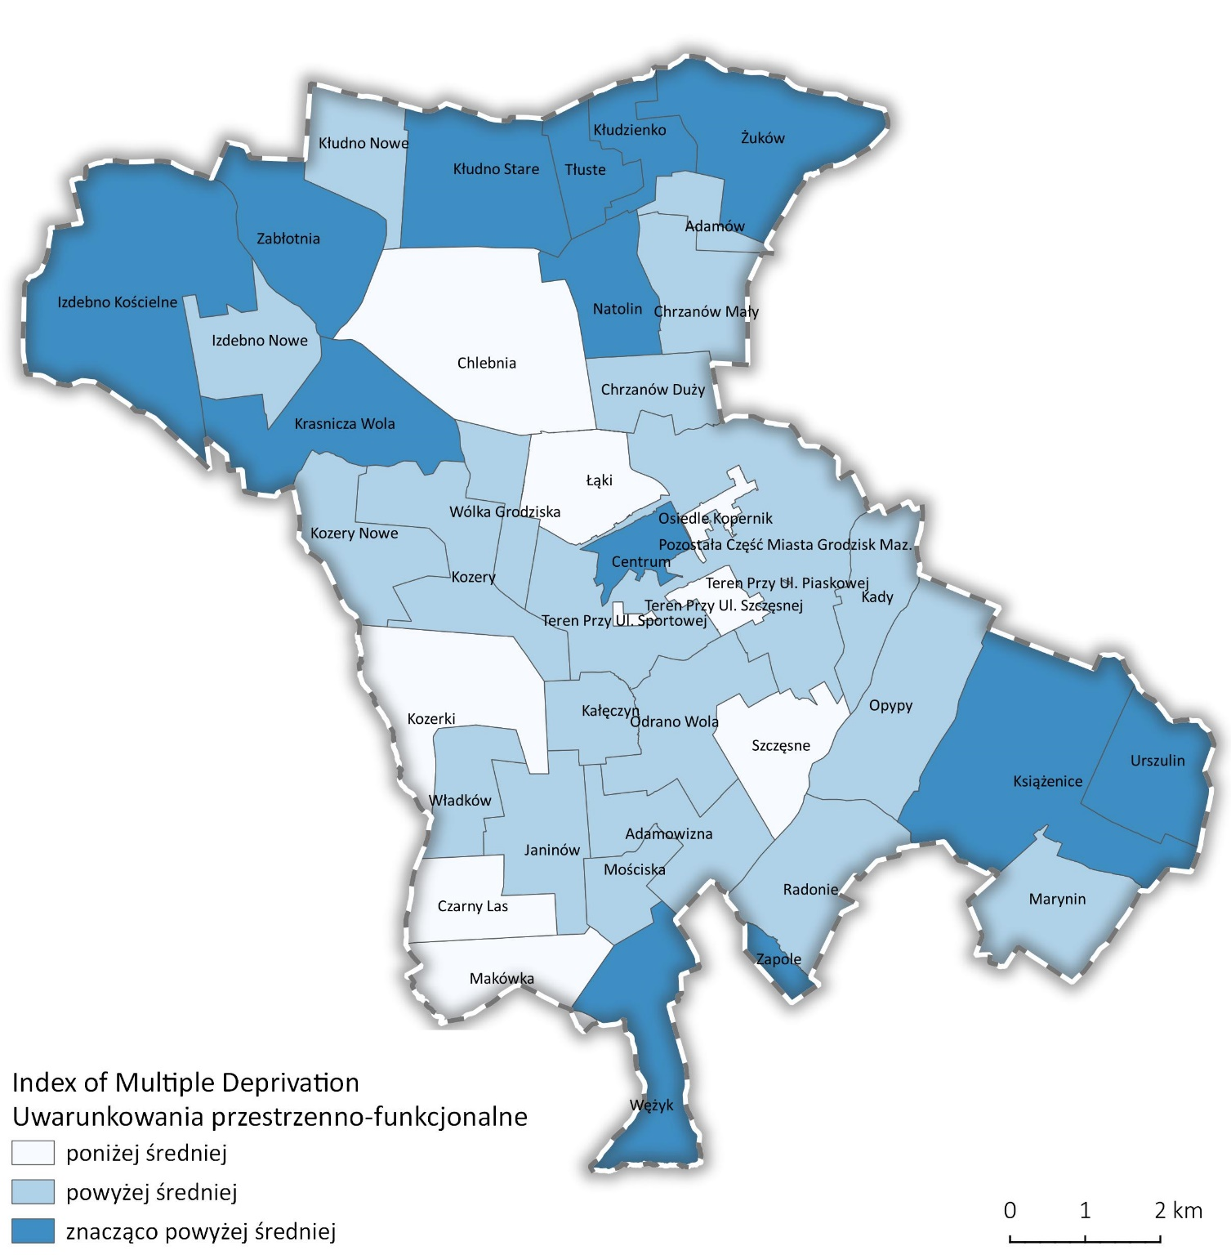
Jak wyznaczono obszar rewitalizacji w gminie?
W celu oceny natężenia występowania negatywnych zjawisk przestrzenno-funkcjonalne dokonano oceny następujących wskaźników z tego zakresu:
Wskaźnik zagęszczenia zabytków (Liczba zabytków wpisanych do gminnej ewidencji zabyt-ków i rejestru zabytków na 1 km2) – destymulanta
Wskaźnik stanu infrastruktury drogowej – wskaźnik jakościowy – destymulanta
Wskaźnik poziomu zdegradowania terenów zieleni publicznej – wskaźnik jakościowy – de-stymulanta
Wskaźnik liczby zdarzeń drogowych – destymulanta

Slide 22
Jak wyznaczono obszar rewitalizacji w gminie?

Slide 23
Jak wyznaczono obszar rewitalizacji w gminie?
Podobszar rewitalizacji | Liczba ludności [mieszkańcy] | Odsetek ludności obszaru rewitalizacji w stosunku do ludności gminy | Powierzchnia [Km²] | Odsetek powierzchni obszaru rewitalizacji w stosunku do ludności gminy
Grodzisk Mazowiecki – centrum | 4 961 | 10,64% | 0,90 | 0,84%
Grodzisk Mazowiecki – teren przy ul. Szczęsnej | 833 | 1,79% | 0,59 | 0,55%
Grodzisk Mazowiecki – teren przy ul. Sportowej | 261 | 0,56% | 0,10 | 0,10%
Grodzisk Mazowiecki – Osiedle Kopernik | 3 462 | 7,43% | 0,38 | 0,35%
Grodzisk Mazowiecki – Łąki | 3 068 | 6,58% | 2,03 | 1,90%
Kłudno Stare | 176 | 0,38% | 0,30 | 0,28%
Urszulin | 79 | 0,17% | 1,07 | 0,99%
Razem obszar rewitalizacji | 12 840 | 27,55% | 5,37 | 5,00%

Slide 24
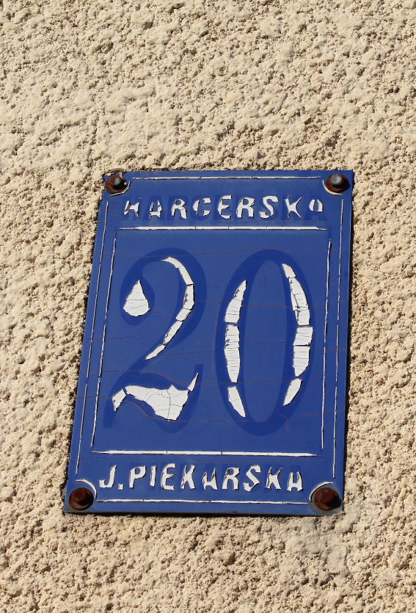
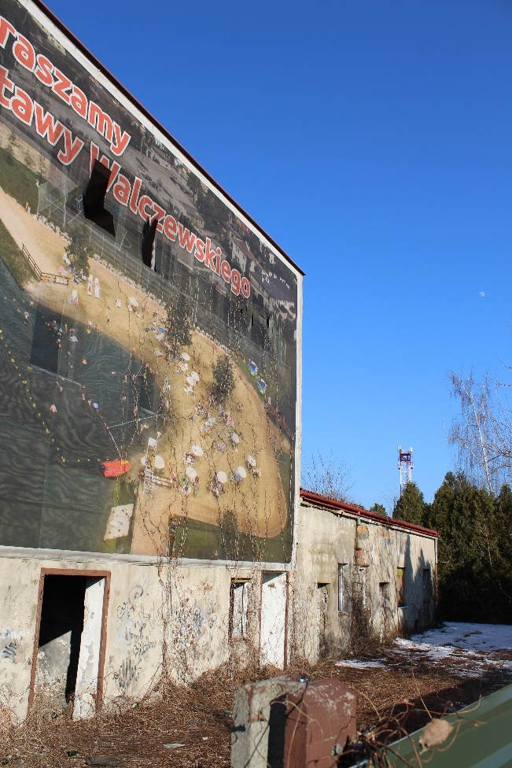
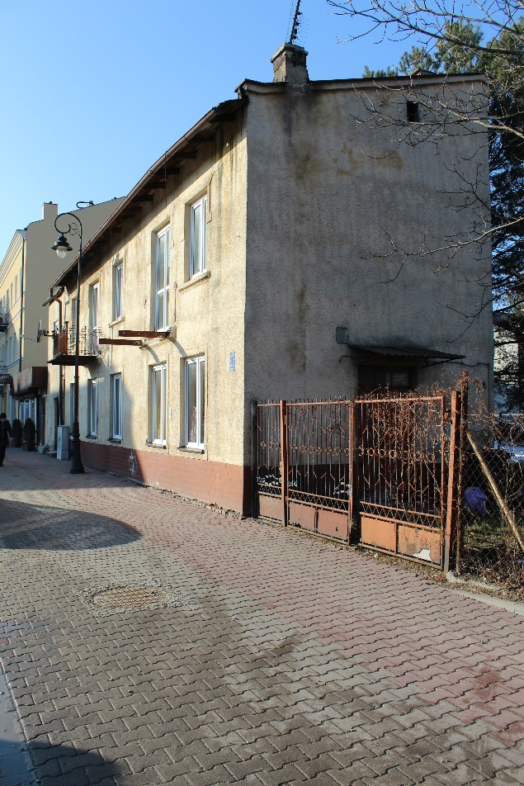
Grodzisk Mazowiecki – Centrum
Zdjęcie. Pustostan sąsiadujący z budynkiem Centrum Kultury
Zdjęcie. Budynek przy ul. Harcerskiej

Slide 25
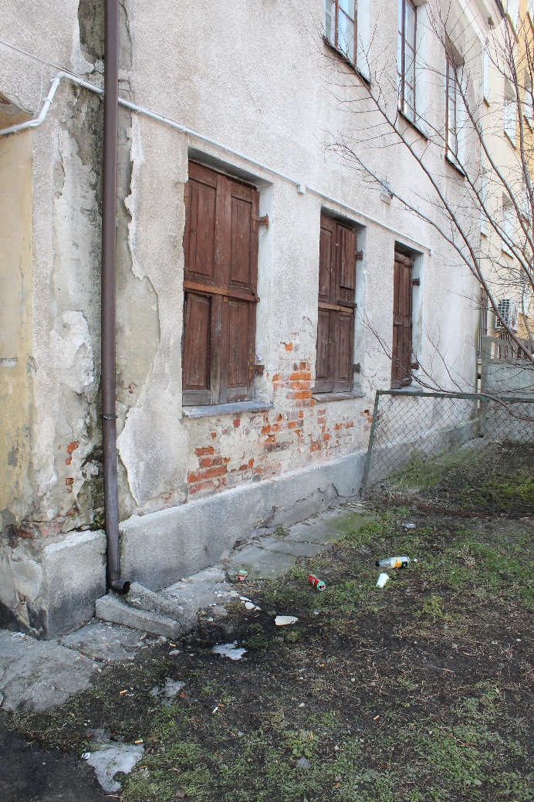
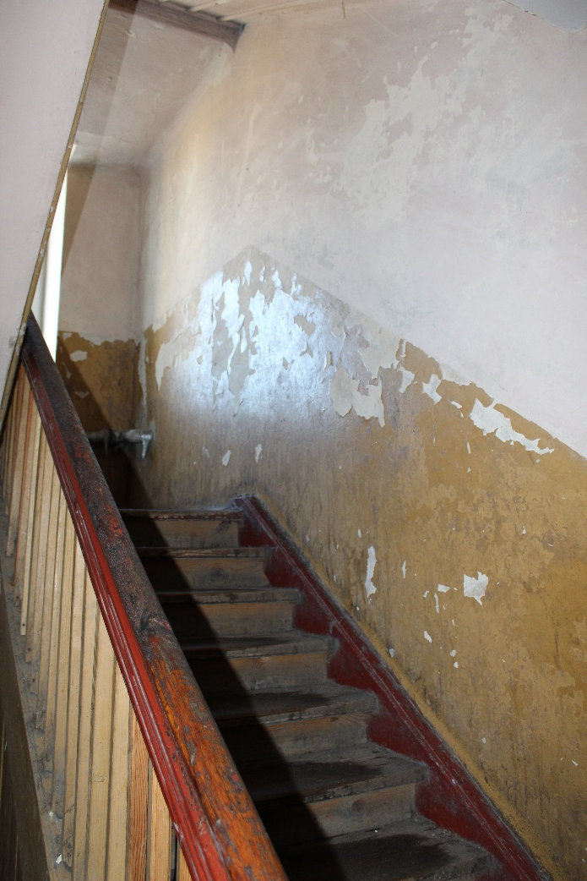
Grodzisk Mazowiecki – Centrum
Zdjęcie. Podwórko i klatka schodowa w kamienicy przy ul. Wolności

Slide 26
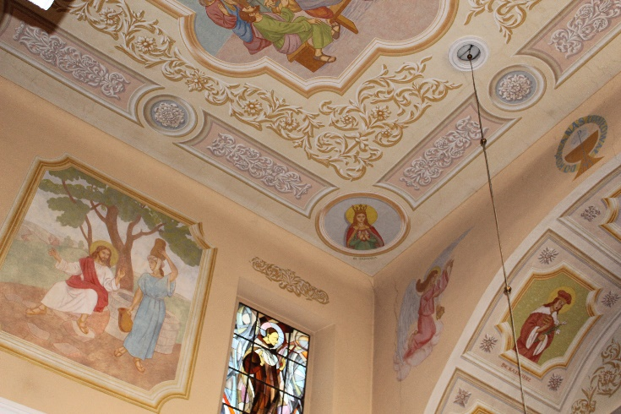
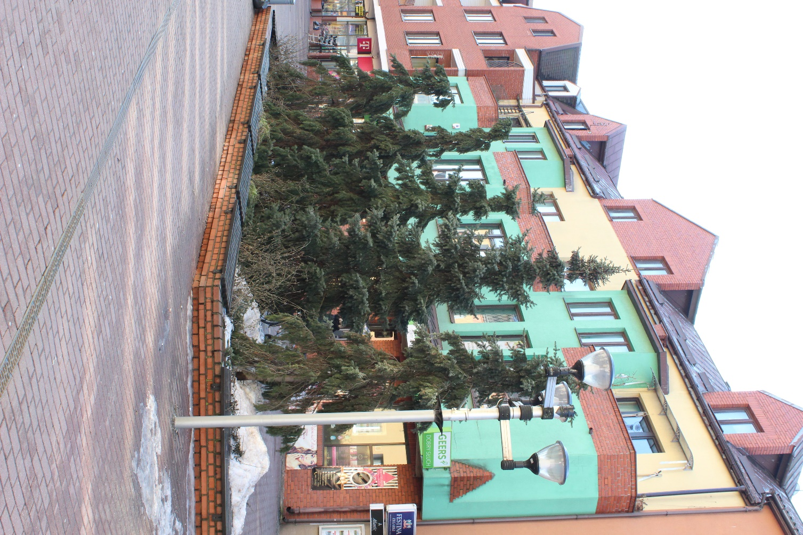
Grodzisk Mazowiecki – Centrum
Zdjęcie. Zabytkowe malowidła kościoła Św. Anny

Slide 27
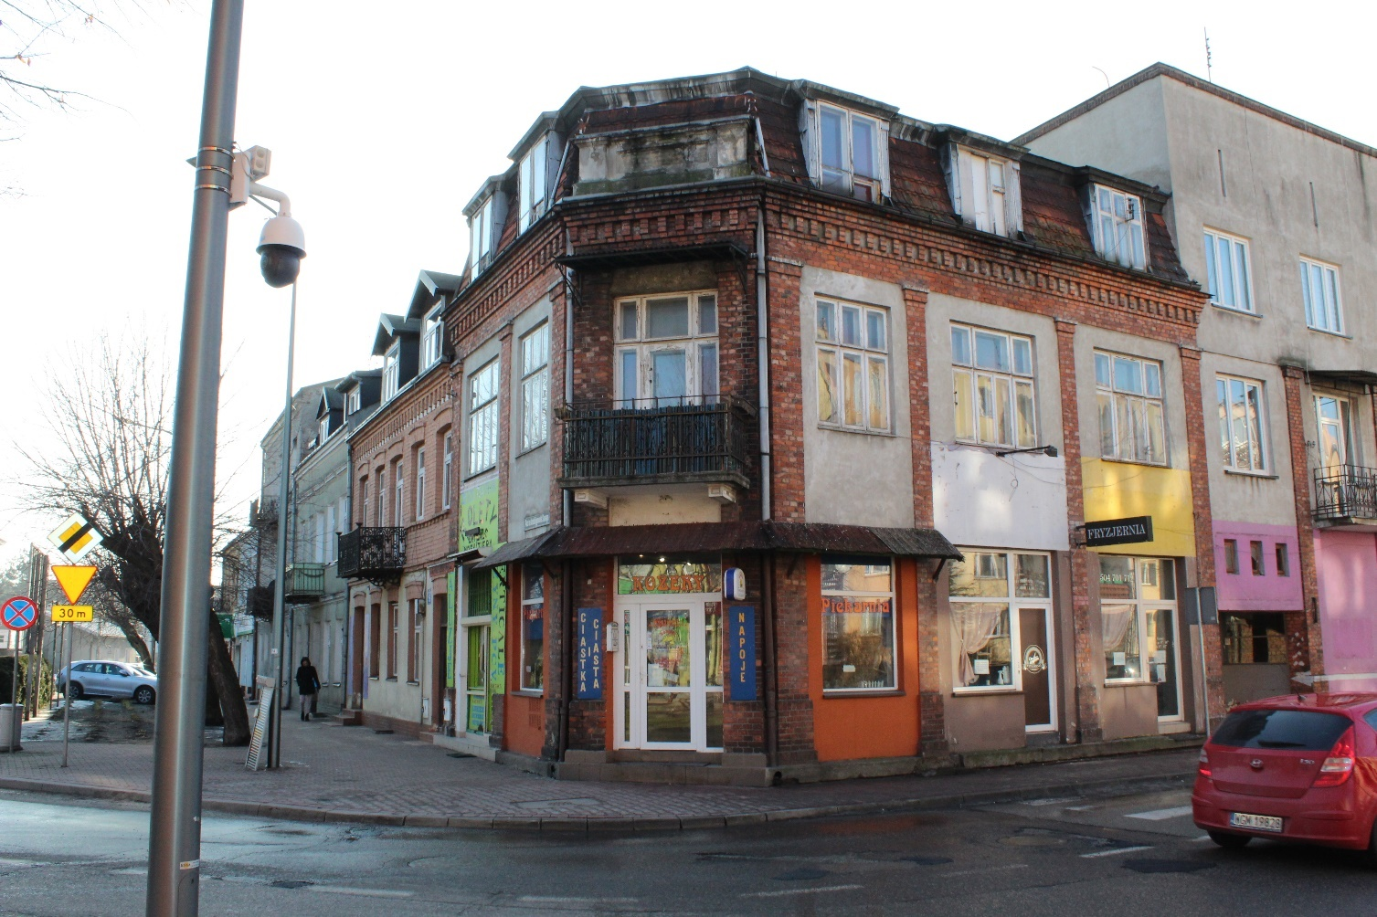
Grodzisk Mazowiecki – Centrum
Zdjęcie. Elewacja kamienicy przy placu Zygmunta Starego

Slide 28
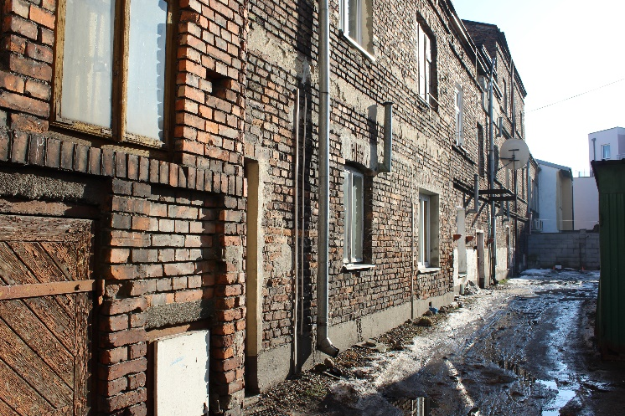
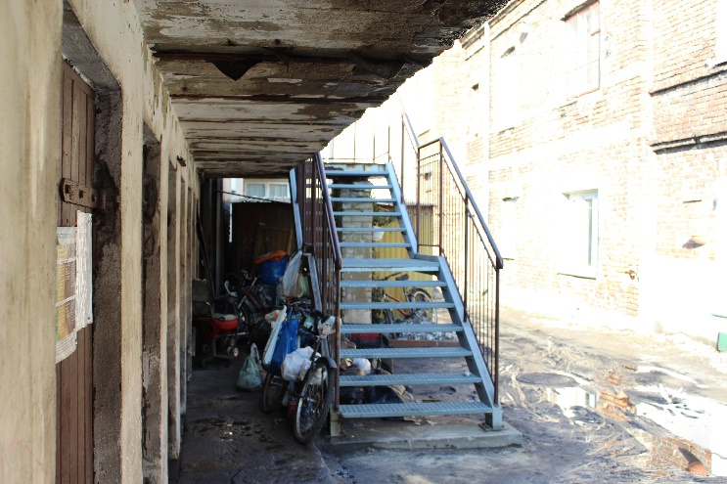
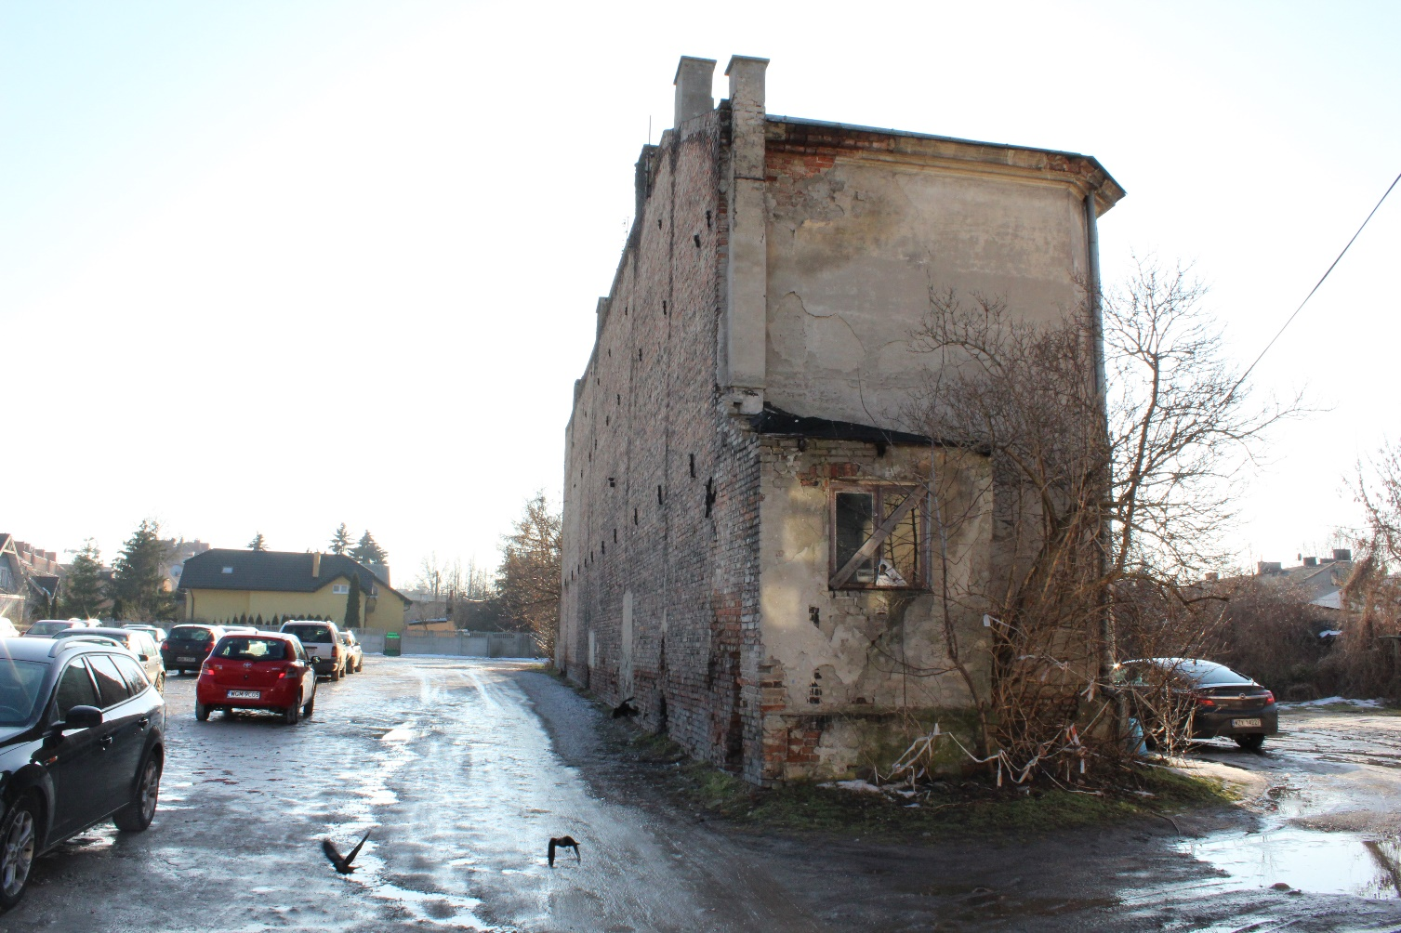
Grodzisk Mazowiecki – Centrum
Zdjęcie. Podwórko w kamienicy przy placu Zygmunta Starego
Zdjęcie. Budynek przy szkole muzycznej

Slide 29
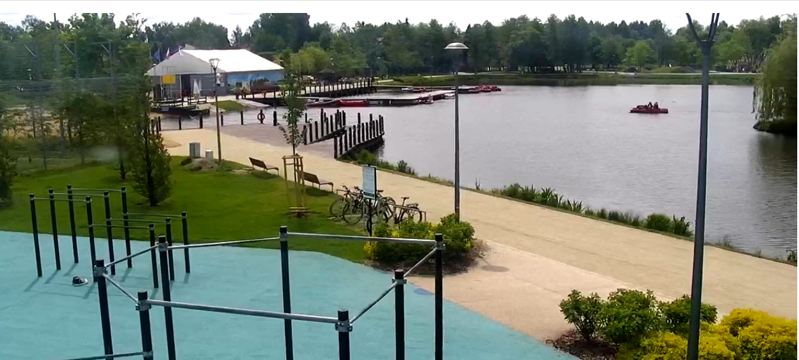
Grodzisk Mazowiecki – teren przy ul. Szczęsnej
Centrum wyznaczonego obszaru stanowią Stawy Walczewskiego – zwane także Stawami Błękitnymi. Jest to duży staw o powierzchni ponad 10 tys. m2 oraz przyległe zielone tereny rekreacyjne z wielofunkcyjnym boiskiem „Orlik 2012” wraz z zapleczem socjalnym oraz dwa boiska do siatkówki plażowej.

Slide 30
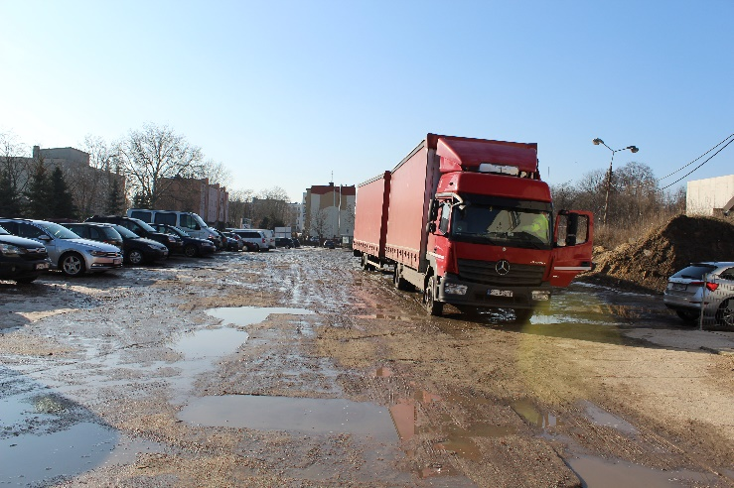
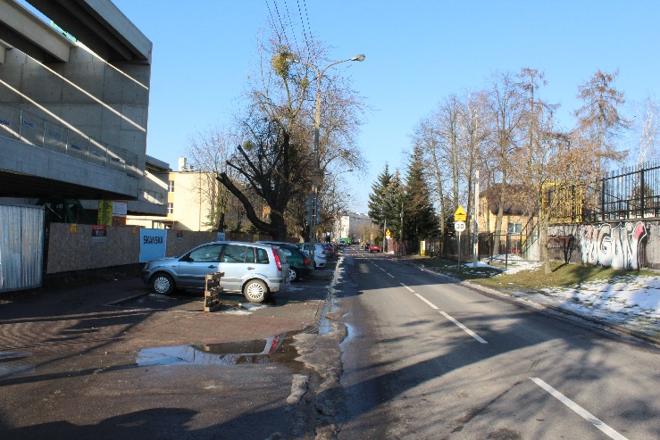
Grodzisk Mazowiecki - teren przy ul. Sportowej
Zdjęcie. Plac przy ZGK i ul. Sportowa

Slide 31
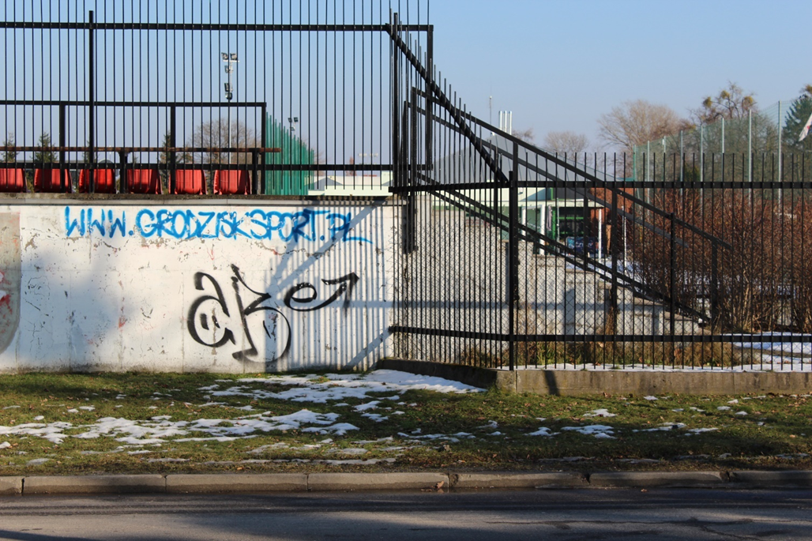
Grodzisk Mazowiecki - teren przy ul. Sportowej
Na projekt Budowy Centrum Aktywizacji i Integracji Społecznej z ukształtowaniem i zagospodarowaniem na cele kulturalno- edukacyjne oraz sportowo-rekreacyjne przestrzeni publicznej terenów poprzemysłowych przy ul. Sportowej wpisany do LPR za 2017 roku wydatkowano do końca 2020 roku ponad 17 mln zł, w 2019 r. podpisano umowę na realizację na 60 mln zł. Dofinansowanie z NFOŚiGW.
Zdjęcie. Przykład niszczenia elewacji obiektów użyteczności publicznej przy ul. Sportowej

Slide 32
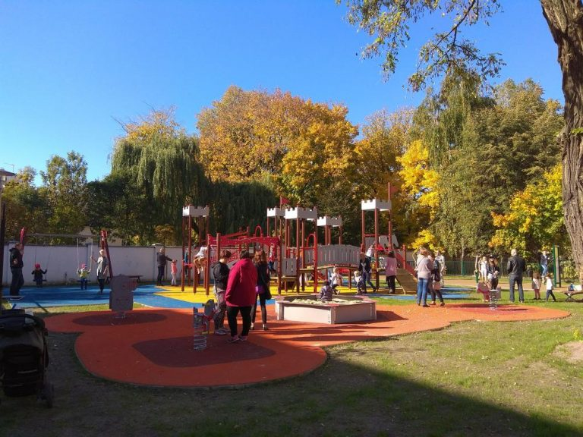
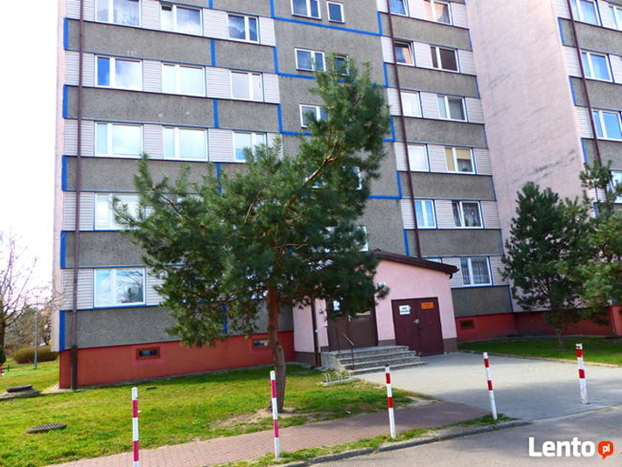
Grodzisk Mazowiecki – Osiedle Kopernik

Slide 33
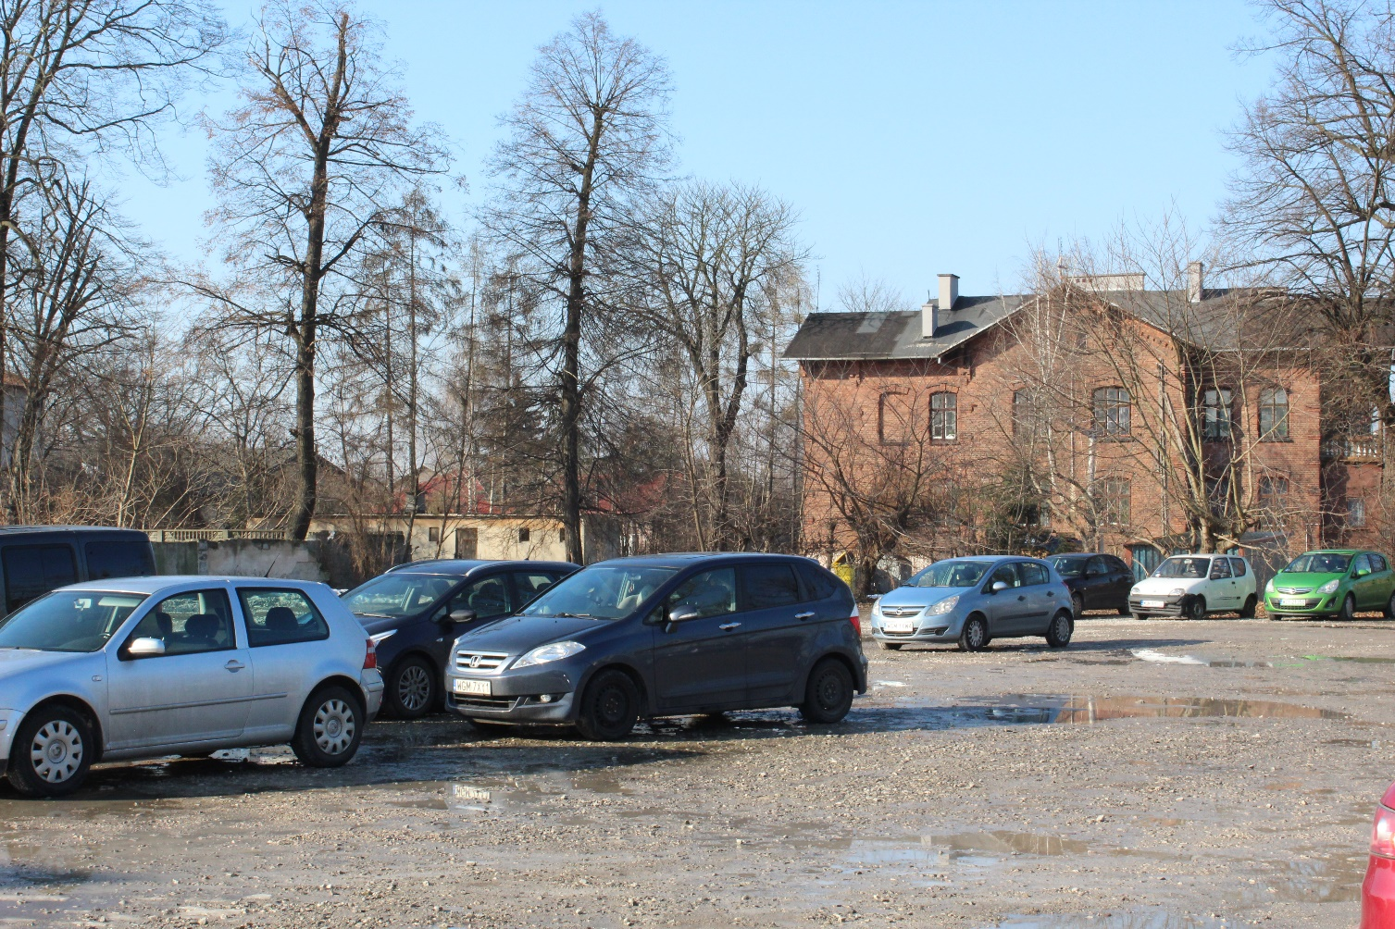
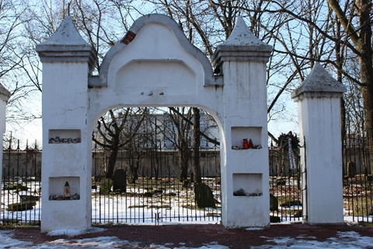
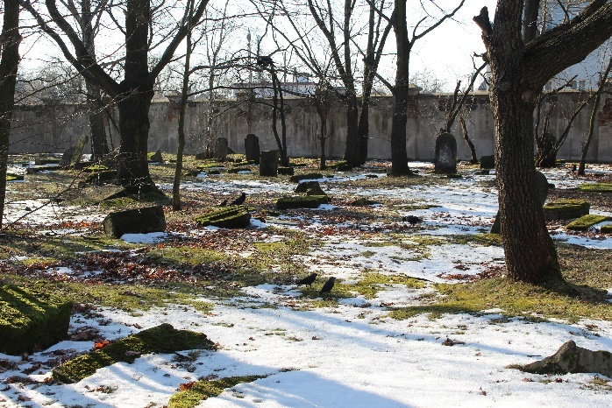
Grodzisk Mazowiecki – Łąki
Zdjęcie. Wymagających działań inwestycyjnych parking ul. Traugutta
Zdjęcie. Cmentarz żydowski w Grodzisku

Slide 34
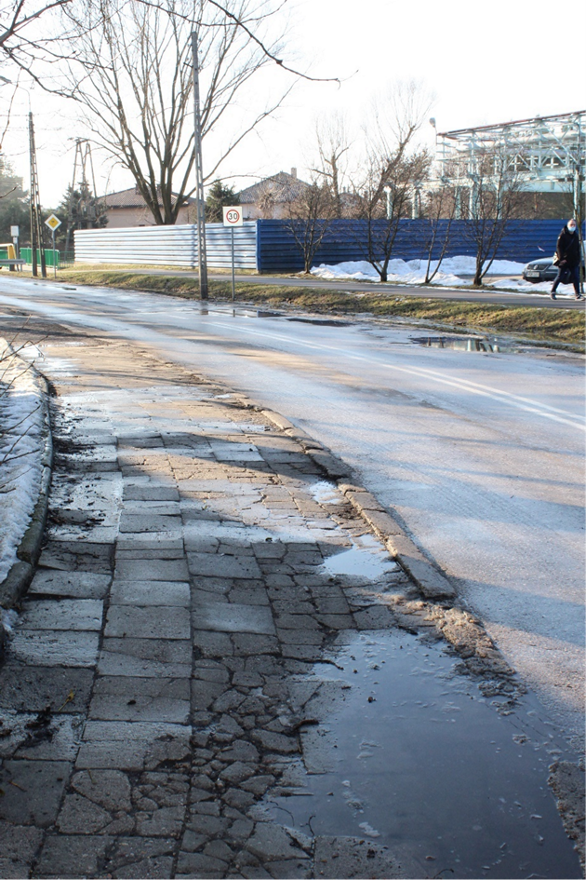
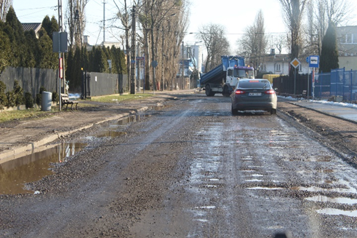
Grodzisk Mazowiecki – Łąki
Zdjęcie. Ulica Księcia Józefa Poniatowskiego
Zdjęcie. Ulica Łąki

Slide 35
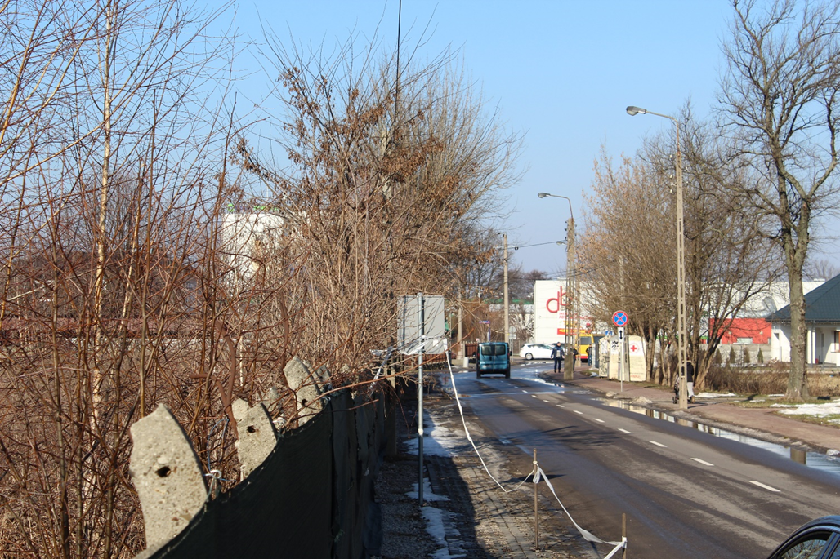
Grodzisk Mazowiecki – Łąki
Zdjęcie. Wymagający działań inwestycyjnych ciąż pieszo-rowerowy w ul. Żydowskiej

Slide 36
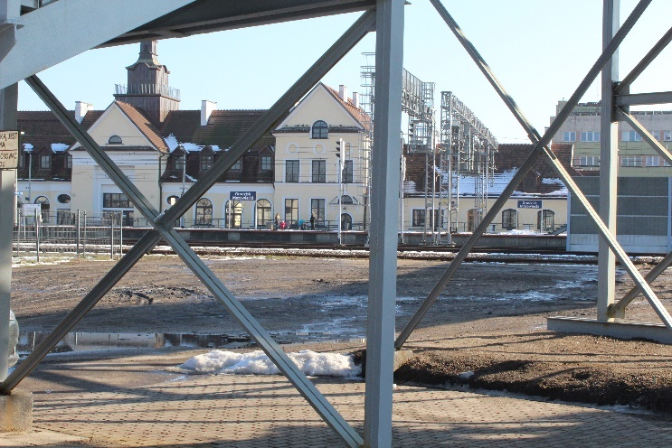
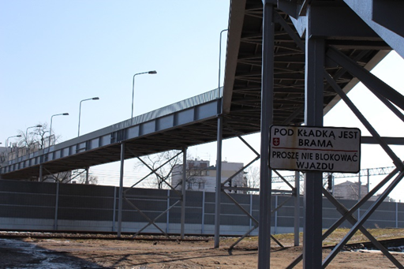
Grodzisk Mazowiecki – Łąki
Zdjęcie. Kładka nad torami PKP przy ul. Traugutta

Slide 37
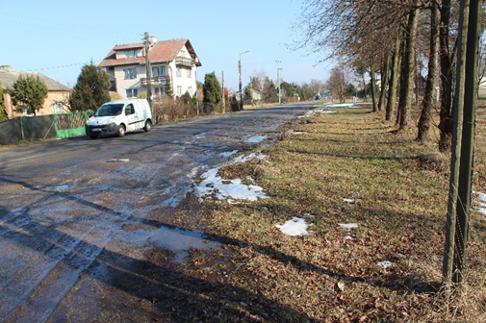
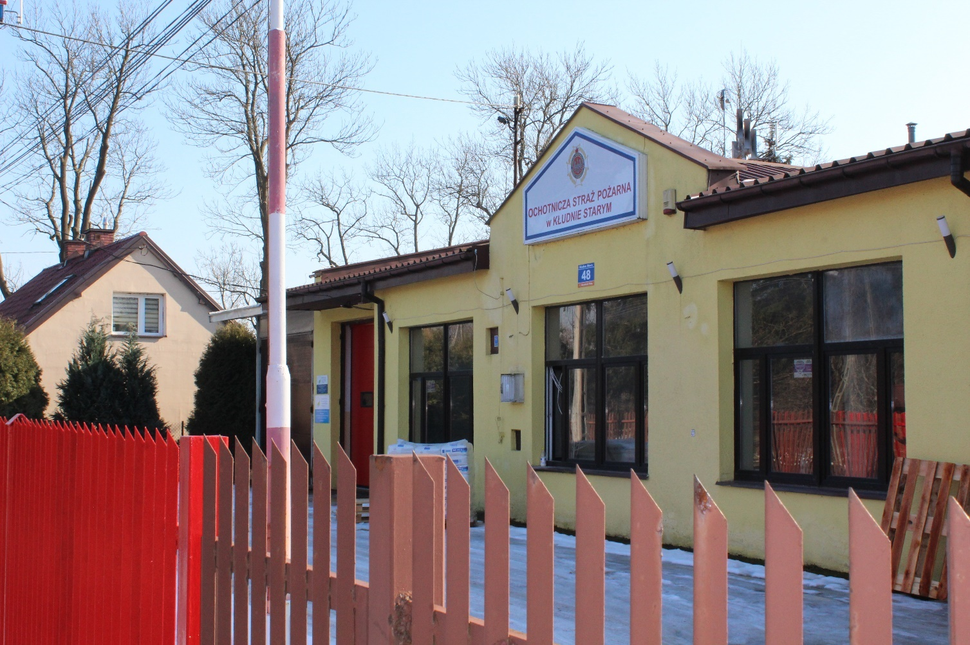
Kłudno Stare
Zdjęcie. Teren rekreacyjny przy boisku w Kłudnie Starym
Zdjęcie. Budynek OSP w Kłudnie Starym

Slide 38
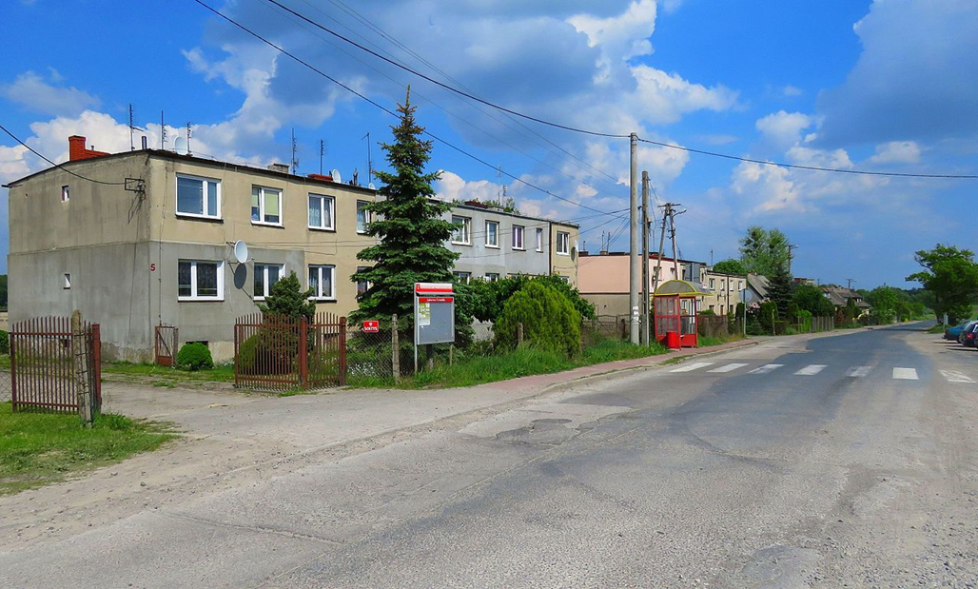
Urszulin

Slide 39
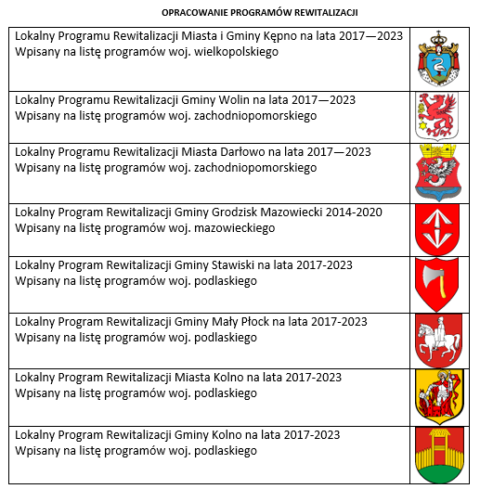
Doświadczenie w opracowaniu programów rewitalizacji w unijnej pespektywie finansowej 2014-2020

Slide 40
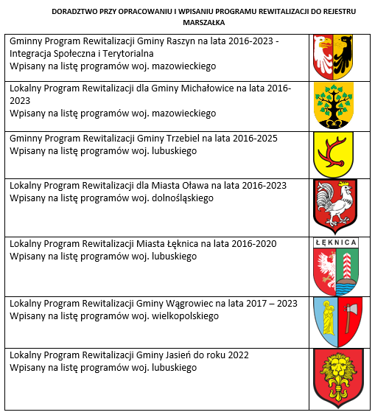
Doświadczenie w opracowaniu programów rewitalizacji w unijnej pespektywie finansowej 2014-2020

